Slide 1
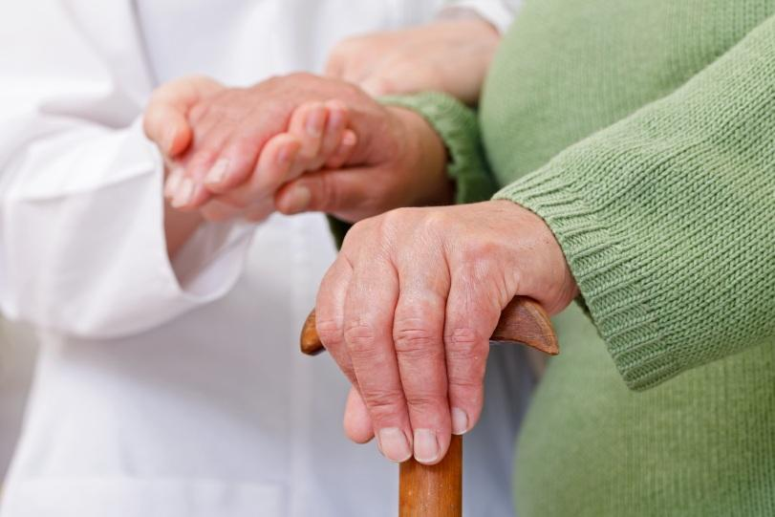
«Внедрение системы долговременного ухода в деятельность Комплексных центров социального обслуживания населения Саратовской области»
Авторы проекта:
Лисин Александр Александрович
Турбабина Анна Викторовна
Руководители:
кандидат психологических наук, доцент
Моисеенко Наталья Владимировна
кандидат экономических наук, доцент
Данилкявичене Елена Викторовна

Slide 2
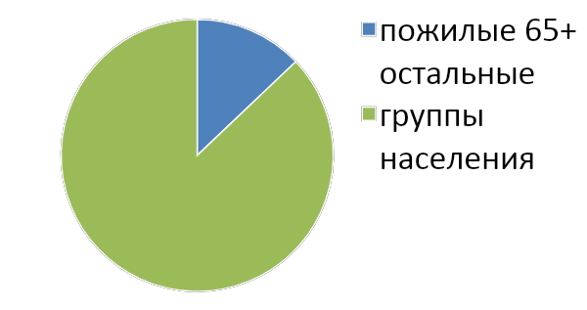
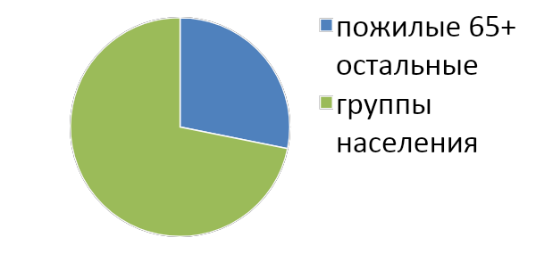
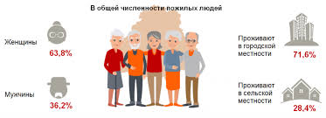
В России наблюдается тенденция к массовому старению населения
В начале 2010 года, по данным Росстата, 12,9% жителей России, находились в возрасте 65 лет и более.
К 2030 году, как ожидается, доля пожилых людей в России , достигнет почти 29 % от всего населения.

Slide 3
О Системе долговременного ухода
Система долговременного ухода (СДУ) — комплексная система, направленная на обеспечение каждого человека, не полностью справляющегося с самостоятельным уходом, системой поддержки самого высокого качества жизни с наивысшим возможным уровнем независимости, автономии, участия в деятельности, самореализации и человеческого достоинства.
Предпосылки внедрения СДУ
России предстоит столкнуться с существенным ростом числа населения старше трудоспособного:
Целевые группы СДУ
Увеличение продолжительности жизни
Рост удельного веса лиц в возрасте старше трудоспособного (более 25%).
Увеличение численности пожилого населения на 20% за период 2010–2020 гг. при росте численности жителей на 2% за тот же период.
Нуждающиеся инвалиды
Текущие финансовый дефицит затрагивает все сферы социального обслуживания и медицинской помощи на федеральном и региональном уровнях.
Нуждающиеся неизлечимо больные
Нуждающиеся пожилые
В настоящие момент системы социального обслуживания и медицинской помощи разобщены на уровне работы с человеком.

Slide 4
Цель внедрения СДУ:
Устойчивое повышение продолжительности, уровня и качества жизни граждан старшего поколения, стимулирование их активного долголетия.
Выстраивание эффективной системы предоставления социальных услуг в зависимости от индивидуальной нуждаемости граждан, вклада и поддержки семей, обеспечения возможности получения социальных услуг гражданами старшего поколения, страдающими старческой деменцией, без помещения их в стационарные организации социального обслуживания.

Slide 5
Задачи внедрения СДУ:
Изменение паттернов неадаптивного поведения у пожилых.
Коррекция гериатрических синдромов в рамках медико-социальной реабилитации для улучшения степени независимости в повседневной жизни от посторонней помощи.
Оказание содействия в реализации жизненных потребностей, учитывая функциональные ограничения.
Активизация жизнедеятельности в ситуациях стагнации, психоэмоционального кризиса, кризиса развития.
Формирование мотивации членов семьи на дальнейшее получение психологической помощи.
Налаживание отношений с отдельными группами, сообществом, окружающей средой.

Slide 6
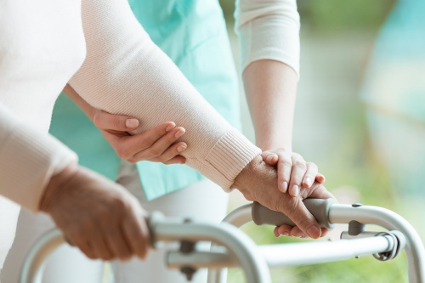
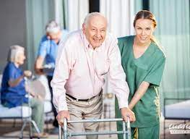
Целевая группа получателей услуг СДУ:
Граждане пожилого возраста 65+;
Паллиативные граждане;
Граждане РФ с инвалидностью, в т.ч:
Граждане РФ с психическими расстройствами, включая больных деменцией;
Маломобильные граждане (необратимо и обратимо как результат успешной реабилитации) вне зависимости от возраста;
4) Граждане РФ, оказывающие родственную и соседскую надомную помощь нуждающимся.

Slide 7
Основные принципы функционирования Системы долговременного ухода
СДУ объединяет все необходимые для человека элементы ухода, включая медицинскую составляющую, помогает ему реализовать собственный потенциал и организует межведомственное взаимодействие в этих целях.
СДУ создает вокруг человека индивидуально сформированные программы работы каждого ведомства на основе объективных критериев оценки его состояния.
Координация между ведомствами в СДУ осуществляется без участия человека, путем обмена информацией на основе единого ИТ-решения.
Обслуживание и помощь в СДУ осуществляется специально обученным персоналом соответствующих ведомств, реализующих задачи по работе с человеком в рамках действующих функций и полномочий.
Эксплуатация СДУ предполагает создание новых современных инструментов финансирования предоставления услуг и помощи человеку.

Slide 8
Принципиальная схема функционирования Системы долговременного ухода
ОЦЕНКА ИНДИВИДУАЛЬНОЙ НУЖДАЕМОСТИ (ТИПИЗПЦИЯ)
ОПРЕДЕЛЕНИЕ МЕТОДОВ И МЕСТ УХОДА (МАРШРУТИЗАЦИЯ)
услуги и помощь на дому
услуги и помощь в учреждениях
Социальные услуги, включая занятость
Медицинская помощь, паллиатив, реабилитация и лекарства
Направление на МСЭ
ДОЛГОВРЕМЕННЫЙ УХОД
Компоненты:
социальный патронаж
медицинский патронаж
реабилитация
паллиатив
неформальный уход*
наличие ТСР
обеспечение занятости
Здравоохранение
Социальная помощь
Группы нуждаемости
Программы
ГРАЖДАНЕ РФ
Осуществляется мультидисциплинарной бригадой
*"Неформальный уход" осуществляется лицами из окружения нуждающегося
Инфраструктура и обеспечение объектов
Межведомственное взаимодействие
Квалифицированные кадры
Система контроля качества
Система тарифообразования
В процессе функционирования СДУ человек получает помощь и услуги, в соответствии с индивидуальными объективными потребностями, а участники СДУ непрерывно отслеживают текущее состояние человека

Slide 9
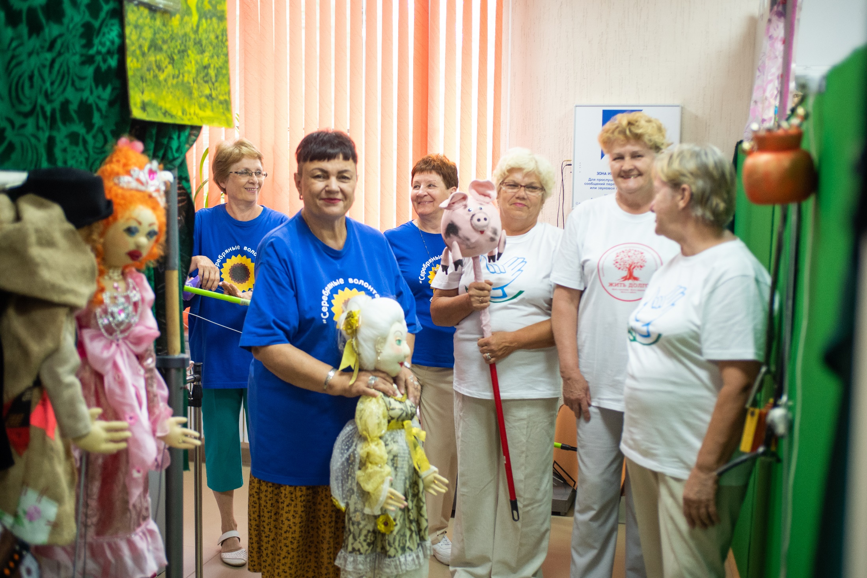
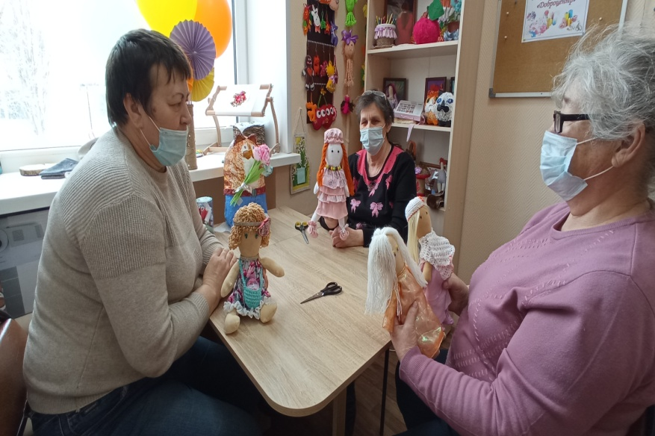
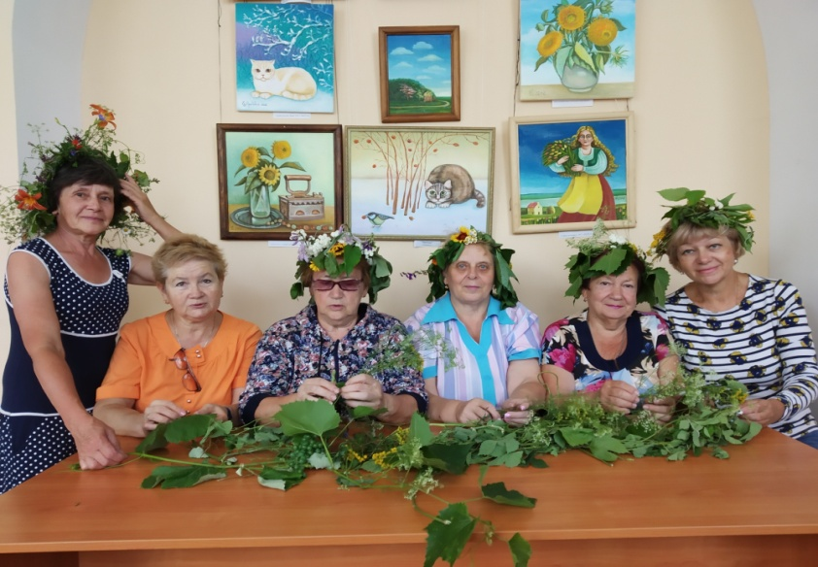
ОПЫТ РАБОТЫ
Опыт работы ГАУ СО КЦСОН Балаковского района на рынке оказания социальных услуг более 25 лет.
Опыт работы ГАУ СО КЦСОН Гагаринского административного района на рынке оказания социальных услуг более 20 лет.

Slide 10
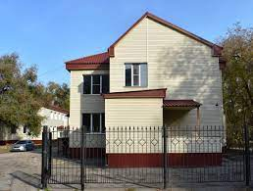
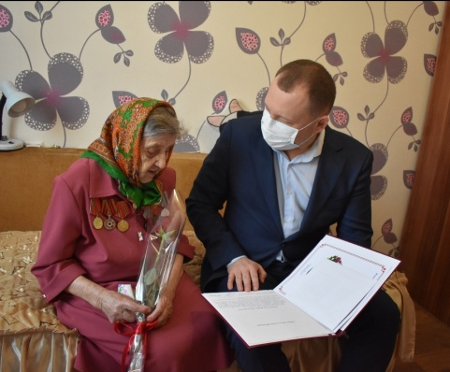
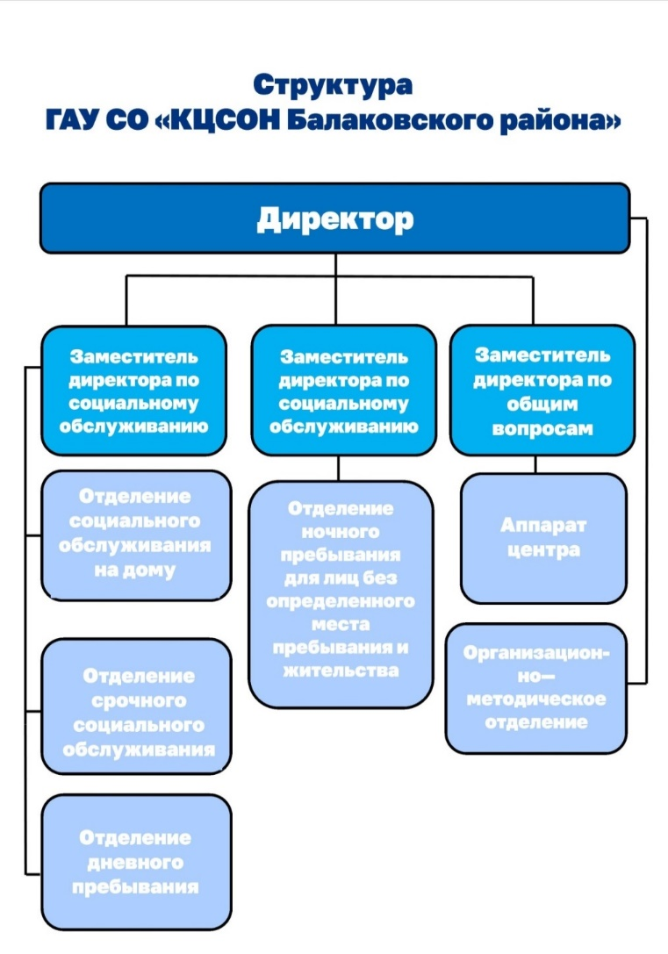
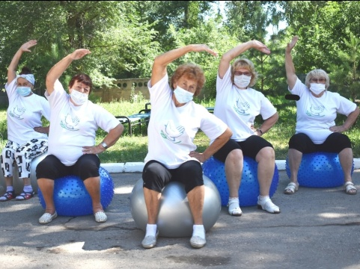
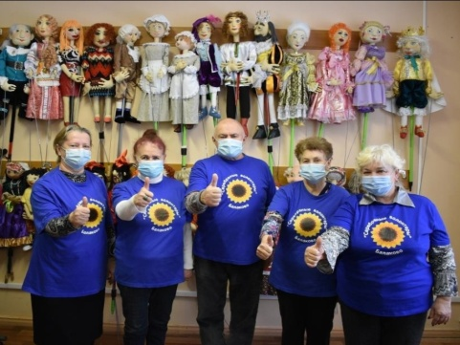
Государственное автономное учреждение Саратовской области «Комплексный центр социального обслуживания населения Балаковского района»
Учреждение является пилотным для реализации основных мероприятий по внедрению системы долговременного ухода на территории Саратовской области.
15 сентября 2021 года в учреждении открыто новое структурное подразделение -
отделение дневного пребывания,
которое сейчас
33 человека: четыре группы по 6-8 человек (из них, 20 чел. граждане с ментальными нарушениями).

Slide 11
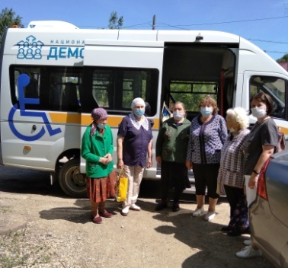
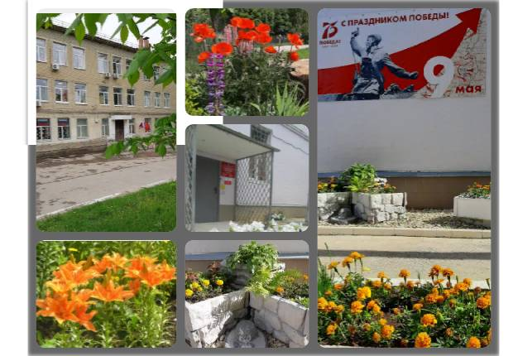
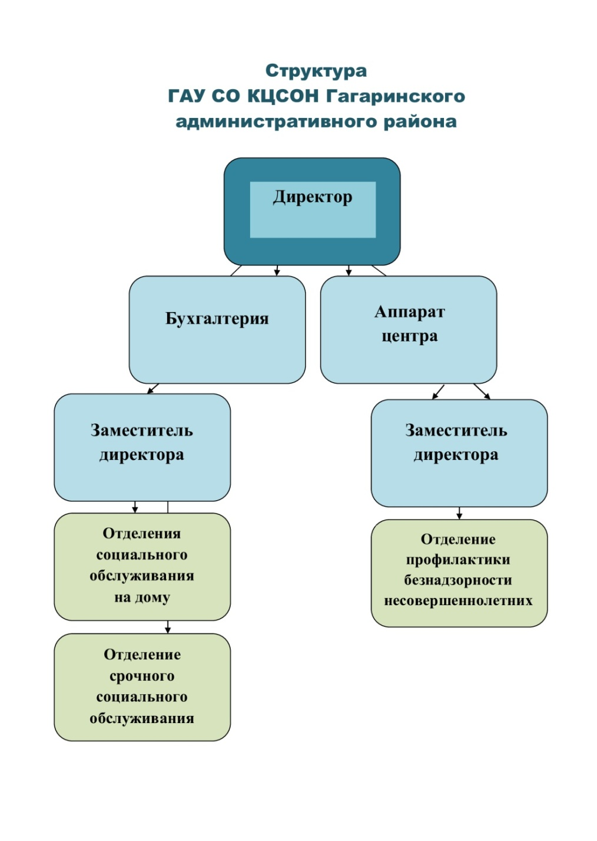
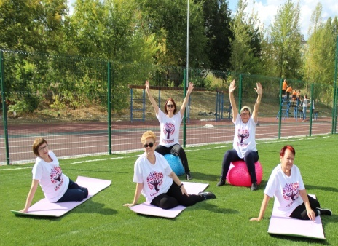
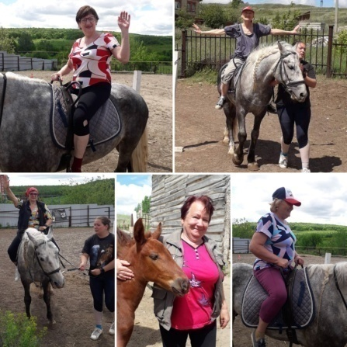
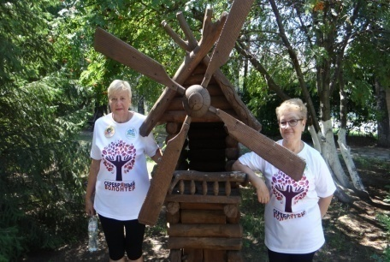
Государственное автономное учреждение Саратовской области «Комплексный центр социального обслуживания населения Гагаринского администативного района»
В 2020 г. – 2021 гг. в учреждении открыты:
Демонстрационная комнаа для обучения навыкам ухода за тяжелобольными;
Пункт проката технических средств реабилитации;
Зал для занятий адаптивной физкультурой для пожилых;
Творческая мастерская «Доброцентр».
За год социальные услуги получают более 4000 человек!

Slide 12
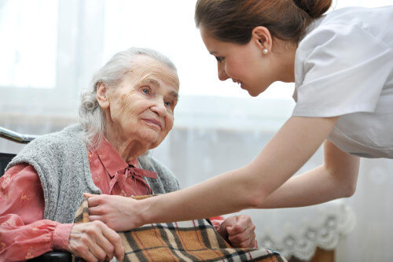
Внедрение новой стационарзамещающей технологии «Служба сиделок» в деятельность ГАУ СО КЦСОН Балаковского и ГАУ СО КЦСОН Гагаринского административного районов
В целях предоставления возможности проживания в домашних условиях гражданам, которые по состоянию здоровья не способны самостоятельно удовлетворять свои жизненные потребности и нуждаются в постоянном постороннем уходе, а также оказания помощи семьям с тяжело и длительно болеющими родственниками в КЦСОН Балаковского и Гагаринского районов запланировано введение дополнительных социальных услуг в рамках данной технологии «Службы сиделок».
Мы предлагаем, что услуги в рамках технологии будут предоставляться в качестве дополнительных услуг на условиях полной оплаты.
Тарифы на услуги, предоставляемые в рамках реализации технологии, утверждаются директором КЦСОН по согласованию с руководителем территориального органа социальной защиты и Наблюдательным советом учреждения.

Slide 13
Реализация мероприятий технологии «Службы сиделок»
Вид услуг: | Конкретные мероприятия: | Исполнители:
Услуги общего ухода и помощи при осуществлении повседневной деятельности лиц, нуждающихся в постороннем уходе. | Смена позиционирования больных, выполнение мероприятий гигиенического характера, смена белья и др. | Социальный работник
Организация приема пищи и проведение кормления лиц, нуждающихся в постороннем уходе. | Оказание помощи в доставке/приготовлении пищи, подготовка больного, осуществление кормления, обеспечение гигиены питания лиц, нуждающихся в постороннем уходе. | Социальный работник
Повседневное наблюдение за самочувствием и состоянием здоровья лиц, нуждающихся в постороннем уходе. | Мониторинг изменения состояния здоровья подопечного, измерение давления, температуры и др. | Социальный работник, медицинская сестра
Обеспечение досуга лиц, нуждающихся в постороннем уходе. | Сопровождение на прогулках, обеспечение досуга – чтение книг, прослушивание музыки и т.д. | Социальный работник
Поддержание санитарных норм жизнедеятельности лиц, нуждающихся в постороннем уходе. | Поддержание санитарного состояния жилого помещения и т.п. | Социальный работник
;
;
;

Slide 14
Ожидаемые результаты по итогам организации «Службы сиделок»
Внедрение новой стационарозамещающей технологии социального обслуживания «Службы сиделок» позволит:
обеспечить ежедневные потребности в уходе клиентов, неспособных к самообслуживанию;
пролонгировать период пребывания пожилых, инвалидов и одиноких граждан в привычной среде;
содействовать поддержанию социального и психологического статуса граждан, содействовать их реабилитации;
частично снять нагрузку с членов семьи человека, потерявшего способность к самообслуживанию;
ввести новые формы и способы взаимодействия с родственниками клиента: их консультирование, профессиональное обучение уходу за больным и базовым медицинским навыкам;
для учреждений КЦСОН Балаковского и Гагаринского районов позволит расширить экономическую эффективность деятельности учреждений за счет привлечения дополнительных денежных средств от оказания вышеуказанных платных услуг.

Slide 15
«Внедрение системы долговременного ухода в деятельность Комплексных центров социального обслуживания населения Саратовской области»
Авторы проекта:
Лисин Александр Александрович
Турбабина Анна Викторовна
Руководители:
кандидат психологических наук, доцент
Моисеенко Наталья Владимировна
кандидат экономических наук, доцент
Данилкявичене Елена Викторовна

